Slide 1


Pertemuan 5 K3 Kimia TOKSIKOLOGI INDUSTRI

Slide 2
Definisi……. ?
Toksikologi adalah ilmu yang mempelajari pengaruh merugikan suatu zat / bahan kimia pada organisme hidup
Toksik atau racun adalah bahan kimia yang dalam jumlah relatife sedikit, dapat menimbulkan bahaya
Toksisitas atau derajat racun, merupakan kemampuan suatu bahan toksik untuk menimbulkan kerusakan pada organisme hidup
Notes:
`

Slide 3
PENGENALAN BAHAYA BAHAN KIMIA (Occupational Health Services)
Survai pendahuluan.
Mengenal Proses Produksi
Mempelajari MSDS

Slide 4
1. Survai Pendahuluan
Untuk mengenal / mengidentifikasi bahan kimia yang terdapat di industri dan merencanakan program evaluasi risiko bahaya serta tindak lanjutnya (nama bahan baku dan bahan lanjutnya
nama bahan baku dan bahan sampingan,
jenis bahan yang diperkirakan sampingan,
jenis bahan yang diperkirakan beracun,
identifikasi penggunaannya,
jumlah beracun,
identifikasi penggunaannya,
jumlah pekerja yang terpajan,
cara pekerja yang terpajan,
cara pengendaliannya,dsb)

Slide 5
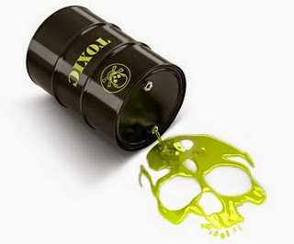
2. Mengenal Proses Produksi
Alur proses mulai dari tahap awal sampai akhir,
Sumber bahaya kimia
Keluhan kesehatan oleh pekerja
Memanfaatkan indra kita untuk mengidentifikasi lingkungan kerja untuk (mengenal bau yang timbul, merasa pedas dimata, rangsangan batuk, dsb).
Informasi dari kepala supervisor atau pekerja juga sangat diperlukan.)

Slide 6
3. Mempelajari MSDS
MSDS (Material Safety Data Sheet) atau Lembar Data Keselamatan Bahan suatu dokumen teknik yang memberikan informasi tentang
Komposisi,
Karakteristik,
Bahaya fisik
Potensi bahaya kesehatan
Cara penanganan
Penyimpanan bahan yang aman
Tindakan pertolongan pertama
Pencatatan pelebelan

Slide 7
KLASIFIKASI TOKSISITAS
Berdasarkan sifat fisik
pengaruh terhadap tubuh
lama terjadinya pemajanan atau pada tingkat efek racunnya

Slide 8

Bentuk Fisik Bahan Kimia
Padat dan Cair
Debu ( air bone dust);
Suspensi partikel padat diudara sebagai hasil dari
proses mekanik seperti grinding, drilling, crushing, dll;
Uap (Vapour);
Bentuk gas dari bahan kimia pada suhu ruangan,
Bahan dengan titik didih rendah mudah menguap
contoh : solvent vapour;
Kabut (Mist)
Sebaran butir-butir cairan diudara, misalnya pada proses spray painting;
Fumes
Butiran padat diudara sebagai hasil kondensasi bahan berbentuk uap. Contoh : welding fumes.
Gas
Bahan yang berbentuk gas pada suhu dan tekanan ruangan. Misalnya O2, CO2, N2, dll;

Slide 9
Klasifikasi Bahan Kimia Beracun Berdasarkan Struktur Kimia
Bahan Organik
Simple aromatics
BTX
Alipahtics
n – Hexane
Alcohol, aldehyde,dll.
Formaldehyde
Pestisida
Organoklorin;
Organofosfat;
Carbamet;
Bahan Anorganik
Asam dan Basa;
Gas ( CO, H2S, CS2)
Logam berat : Hg, Cr, Cd, Pb, Ni
Serat Mineral: Asbestos

Slide 10
Menurut lama pajanan
Akut : baru baru terjadi
contoh kecelakaan kerja/keracunan mendadak,
Subkronik : berlangsung selama 1 tahun
Kronik : bekerja untuk jangka waktu lama dengan bahan kimia

Slide 11
Route of Exposure
Sistem Pernapasan
Hidung
Tenggorokan
Saluran Udara (larynx, trachea, bronchus, alveolus);
Untuk gas tergantung kelarutan dalam air, untuk debu tergantung ukuran partikel.
Kulit (Intact atau luka; kelarutan bahan dalam lemak)
Percernaan (makan, minum dan merokok ditempat kerja).

Slide 12
Pengaruh Beracun Bahan Kimia
Iritasi (merangsang terutama selaput lendir pernafasan dan mata)
Allergi;
Kekurangan Oksigen (Asphyxia);
Simple asphyxiants
Chemical asphyxiants;
Teratogenic;
Pneumoconiose;
Mutagenic;
Carcinogenis;
Keracunan sistemik (lihat bawah).

Slide 13
Efek Peracunan
Hematotoxicity: Benzene, Aromatic amines;
Hepatoxicity : PVC, CC4,DMF;
Nephrotoxicity : Heavy metals (eg. Hg):
Neurotoxicity: eg. Organic Solvent, Pesticides.
Dermal and Occular;
Pulmonotoxicity : Free Silica, Paraquat.
Immunotoxicity : resins, metals
Reproductive Toxicity : DBCP, Pb, Ethylene Oxide

Slide 14
Beberapa Contoh
Benzene
n - Hexane
Trychorethylene
Formaldehyde
Benzo(a)pyrene
OP Pesticides
OC Pesticides
Logam Berat : Mercury, Chromium (+6)
Hydrogen Sufide
Asbestos
Silica

Slide 15
Benzene
Exposure : Solvent, oil & gas
Carcinogen
ACCGIH : A 1 menyebabkan Leucaemia
ACGIH TLV (2011):
0.5 ppm (TWA)
2.5 ppm (STEL)
Absorption.
Inhalation
Skin
BEI :
s-phenyl mercapturic acids in urine
t-muconic acids, urine.

Slide 16
n- Hexane
Exposure : Solvent
Health effects
Neuropathy
CNS
Irritation
Absorption : Inhalation and skin
TLV ACGIH (2011) :
50 ppm (TWA)
BEI : 2,5 hexanadion (urine)

Slide 17
Trichlorethylene
Exposure : degreasing, dry cleaning,
anesthetic
Target organ :
CNS
Liver.
Absorption : Inhalation
ACGIH TLV (2011) :
50 ppm (TWA)
100 ppm (STEL)
BEI : Tricholracetic acid (urine)

Slide 18
Formaldehyde
Exposure : bonding agent, solvent,
preservative, cigarette smoke, textile products.
Health effect: :
Irritation,
Cancer in animal (A2)
Sensitizer: skin, respiratory system
Absorption : Inhalation
ACGIH TLV (2011) :
0.3 ppm (STEL).

Slide 19
Benzo(a)pyrene
Exposure : Industrial, cigarette smoke;
Absorption : Inhalation
Health effect: :
Hematological and immunological effects
Cancer in experimental animal
ACGIH : A2
TLV ACGIH (2011). none
Exposure should be ALARP

Slide 20
Pesticieds Organo Phosphorus
e.g. Parathion
Exposure:
Formulation
Application
Health effect:
Cholinergic action: blocking ACE inhibitor;
Absorption:
Inhalation and skin
TLV : 0.05 mg/m3 (TWA)
BEI : p-nitrophenol in urine or CE activity in RBC

Slide 21
OC Pesticides
e.g. Dieldrin
Absorption:
Skin
inhalation
Health effect:
CNS. Convulsant
Liver
ACGIH – TLV (2011): 0.25 mg/m3 (TWA)

Slide 22
Mercury
Inorganic & elemental
Absorption:
Inhalation
Skin
Health effect:
CNS, Kidney, Reproductive
ACGIH – TLV (2011): 0.25 mg/m3 (TWA)
BEI: Hg in urine

Slide 23
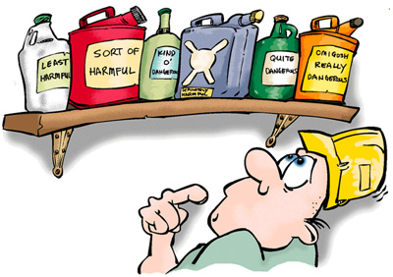
Hydrogen Sulfide (H2S)
Exposure: Oil & gas, Textile
Health effects:
Chemical asphyxiant
Irritation
CNS
ACGIH – TLV (2011):
10 ppm (TWA)
15 ppm (STEL)

Slide 24
Asbestos
Exposure:
Asbestos factory
Maintenance works
Health effects:
Asbestosis
Lung cancer (A1)
TLV-ACGIH (2011):
All forms 0.1 fiber/cc.

Slide 25
Free Silica
Crystalline silica (quartz, etc):
Exposure:
Glass manufactory
Cement manufactory
Health effects:
Lung Fibrosis
Silicosis
Cancer (A2)
ACGIH – TLV (2011): 0.05 mg/m3
(resp) TWA

Slide 26
Pada keracunan akut, berdasarkan LD50 atau LC50 dan cara masuknya bahan beracun ke dalam tubuh klasifikasinya adalah sbb :
Klasifikasi | Cara Masuk
 | Oral | Dermal | Inhalasi
 | LD50 (mg/kg BB) | LD50 (mg/kg BB) | LC50 (mg/m3)
Slightly toxic | < 5 | < 250 | < 200
Moderately toxic | 5 – 50 | 250 – 1000 | 200 – 1000
Very toxic | 50 – 500 | 1000 – 3000 | 1000 – 10. 000
Extramely toxic | 500 – 5000 | 3000 – 10. 000 | 10. 000 – 30. 000
Super toxic | > 5000 | > 10. 000 | > 30. 000

Slide 27
Penilaian Toksisitas
Penilaian Toksisitas
►LD50 (lethal dose 50) : menunjukkan dosis dalam miligram tiap kilogram berat badan yang mengakibatkan kematian setengah (50%) dari populasi binatang percobaan pada waktu tertentu.
►LC50 (lethal concentration 50) : menggambarkan jumlah konsentrasi suatu zat, dalam satuan miligram tiap meterkubiknya.

Slide 28
Nilai Ambang Batas ( Threshold Limit Values)
Indonesia: PER 13 / Men / 2011 untuk bahan kimia diudara lingkungan kerja. (Bedakan dengan Baku Mutu Lingkungan yang dikeluarkan Bapedal)
Best Parctice
ACGIH TLV (direvisi setiap tahun);
NIOSH: REL
COSHH: OEL
DFG: MAK

Slide 29
Kategori NAB yang spesifik
NAB rata - rata selama jam kerja atau TLV--TWA
(Threshold Limit Value - Time Weighted Average)
kadar bahan kimia di udara tempat kerja selama 8 jam sehari atau 40 jam seminggu yang hampir semua tenaga kerja dapat terpajan berulang kali sehari--hari dalam melakukan pekerjaan tanpa terganggu kesehatannya

Slide 30
Kategori NAB yang spesifik’ Cont
NAB batas pemajanan singkat atau
TLV-STEL (Threshold Limit Value-Short Term Exposure Limit) atau
PSD (Pemajanan Singkat yang Diperkenankan)
yakni kadar bahan kimia yang diperkenankan untuk pemajanan tidak lebih dari 15 menit atau tidak lebih dari 4 kali pemajanan per hari.
Interval antara dua periode pemajanan tidak boleh kurang dari 60 menit.

Slide 31
Kategori NAB yang spesifik’ Cont
NAB tertinggi atau TLV-C (Threshold Limit Ceiling)
yakni kadar tertinggi bahan kimia di udara tempat kerja yang tidak boleh dilewati selama melakukan pekerjaan. Sering di sebut juga sebagai KTD (Kadar Tertinggi yang Diperkenankan).

Slide 32
Interaksi Bahan Kimia
Efek yang terjadi akibat interaksi antara zat kimia satu dengan zat kimia lainnya
Efek Aditif
Efek Sinergi
Efek Potensial
Efek Antagonis

Slide 33

Interaksi Bahan Kimia’ Cont
efek aditif : pengaruh yang saling memperkuat akibat kombinasi dari dua zat kimia atau lebih.
Bila dua insektisida organofosfat diberikan secara bersama, hambatan terhadap colineterasenya akan aditif
efek sinergi : suatu keadaan dimana pengaruh gabungan dari dua zat jauh lebih besar dari jumlah masing-masing efek bahan kimia.
CCI4 dan etanol makin bersinergi jika diberikan bersamaan

Slide 34
Interaksi Bahan Kimia’ Cont
Potensiasi, yaitu apabila suatu zat yang seharusnya tidak memiliki efek toksik akan tetapi bila zat ini ditambahkan pada zat kimia lain maka akan mengakibatkan menjadi lebih toksik.
Isopropanlolitik bersama dengan CCI4 , akan meningkatkan efek Hepatotoksi CCI4
Efek antagonis, yaitu apabila dua zat kimia yang diberikan bersamaan, maka zat kimia yang diberikan bersamaan, maka zat kimia yang satu akan melawan zat kimia kimia yang lain.

Slide 35
Prinsip Pengendalian & Pencegahan Zat Kimia
Hierarchi Of Control
Eliminasi
Substitusi
Pengendalian Tekhnis
Pengendalian Administrasi
Alat Pelindung Diri

Slide 36
Pada pekerja :
Pengujian/pemantauan kesehatan
Higiene perorangan
Pengujian/pemantauan biomedik disertai pelatihan tentang bahaya bahan kimia
PEMANTAUAN BIOMEDIK PEMANTAUAN BIOMEDIK
Untuk mendeteksi kelainan fungsi organ tubuh atau penyakit akibat kerja melalui pemeriksaan darah & urin. Dapat dideteksi absorpsi bahan beracun, metabolit dan aktivitas enzim yang beracun, yang mungkin dipengaruhi oleh bahan beracun tsb.

Slide 37
Prinsip Dasar Pencegahan
Menghilangkan Bahaya; menghilangkan bahan beracun atau prosesnya, atau melakukan substitusi dengan bahan yang lebih aman;
Menjaga jarak atau pemisah antara pekerja dan bahan kimia
Ventilasi: umum atau setempat;
Alat pelindung diri;
Personal Hygene;

Slide 38
Pengendalian Terorganisir
Identifikasi;
Labelling;
MSDS;... \.. \NPG_Only
Storage;
Transport;
Handling and Use;

Slide 39
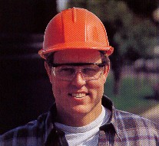
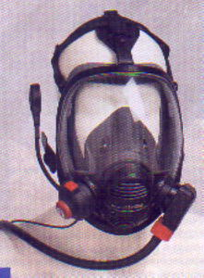
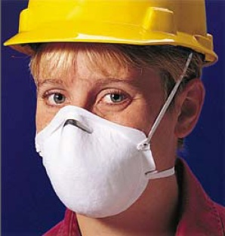
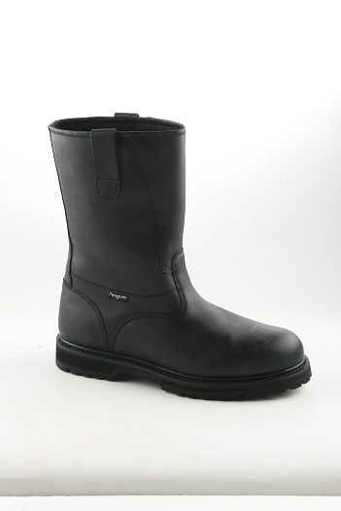

A P D
Respirator
Pembersih Udara
Penyalur udara (e.g SCUBA)
Face mask, Goggle;
Pelindung Kulit
Sarung Tangan
Clemek;
Coverall;
Safety boot.

Slide 40


